Slide 1
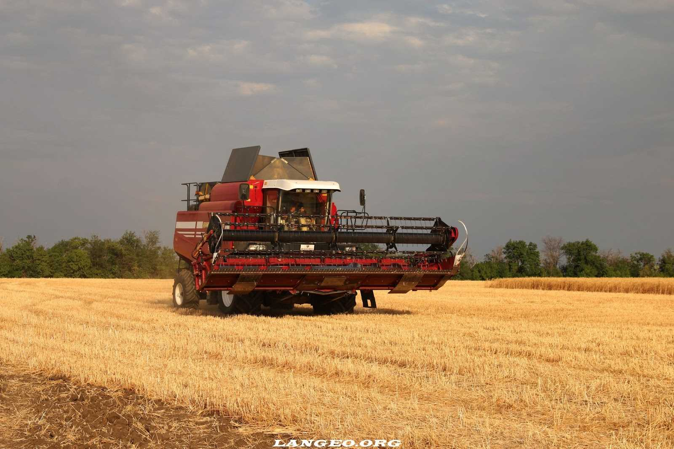
Центр компетенций технологий в сельском хозяйстве учреждения образования «Жировичский государственный аграрно-технический колледж»

Slide 2
Центр компетенций реализует программы по специальностям профессионально-технического образования, среднего специального образования, высшего образования
4-02-0812-01 «Эксплуатация и ремонт сельскохозяйственной техники»
5-04-0812-01 «Техническое обслуживание и ремонт сельскохозяйственной техники сельскохозяйственных работ»
6-05-0812-01 «Техническое обеспечение производства сельскохозяйственной продукции

Slide 3
Перечень квалификаций, по которым осуществляется подготовка :
4-02-0812-01-02 Тракторист-машинист сельскохозяйственного производства категории «C», «D»;
4-02-0812-01-02 Тракторист-машинист сельскохозяйственного производства категории «C», «D», «F»;
4-02-0812-01-02 Тракторист-машинист сельскохозяйственного производства категории «C», «D», «F»;
4-02-0812-01-01 Слесарь по ремонту сельскохозяйственных машин и оборудования;
5-04-0812-01 Техник-механик.

Slide 4
Учебно-материальная база центра компетенций
Учебные кабинеты:
Лаборатория «Система питания дизелей», кабинет №101;
Лаборатория «Система питания бензиновых двигателей», кабинет №103;
Лаборатория «Электрические системы электрооборудования тракторов», кабинет №105 ;
Лаборатория «Трансмиссия тракторов и автомобилей», кабинет №106;
Лаборатория «Механизмы и системы двигателей внутреннего сгорания», кабинет №107;
Лаборатория «Техническое обслуживание и ремонт машин», кабинет №108;
Учебный зал тренажеров.

Slide 5
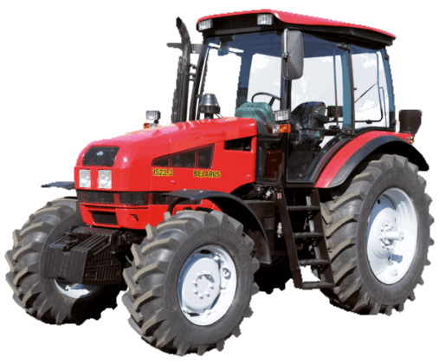
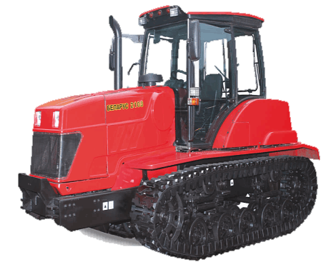
Трактор БЕЛАРУС-1523
Трактор БЕЛАРУС-2103

Slide 6
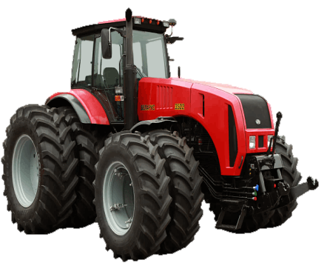
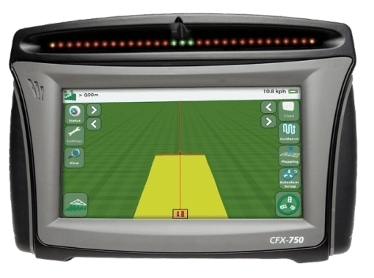
Трактор БЕЛАРУС-3522
Система точного земледелия
Помогают отслеживать и записывать информацию о проведенных работах в реальном времени. Благодаря их передовым характеристикам и высокой надежности, полевые работы выполняются значительно быстрее и с высоким качеством.

Slide 7
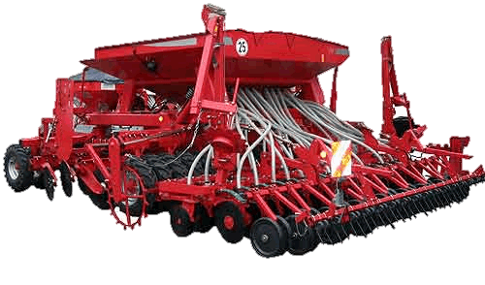
Агрегат почвообрабатывающий посевной широкоуниверсальный АМПШ-6 «Берестье»

Slide 8
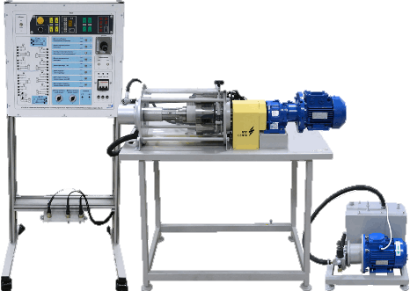
Лаборатория №108 «Техническое обслуживание и ремонт машин»
Стенд «Комплексная система управления
трансмиссией трактора» позволяет:
изучить устройство и принцип действия
комплексной электронной системы
управления трансмиссией (КЭСУТ);
изучить порядок включения передач,
включение режима «подтормаживания»,
«запоминание» включенной передачи;
- включать ЗВОМ, ПВОМ, ПВМ, БД;
диагностировать неисправности
электронных систем управления ЗВОМ,
ПВОМ, ППВМ, БД заднего моста, управления
переключением передач.

Slide 9

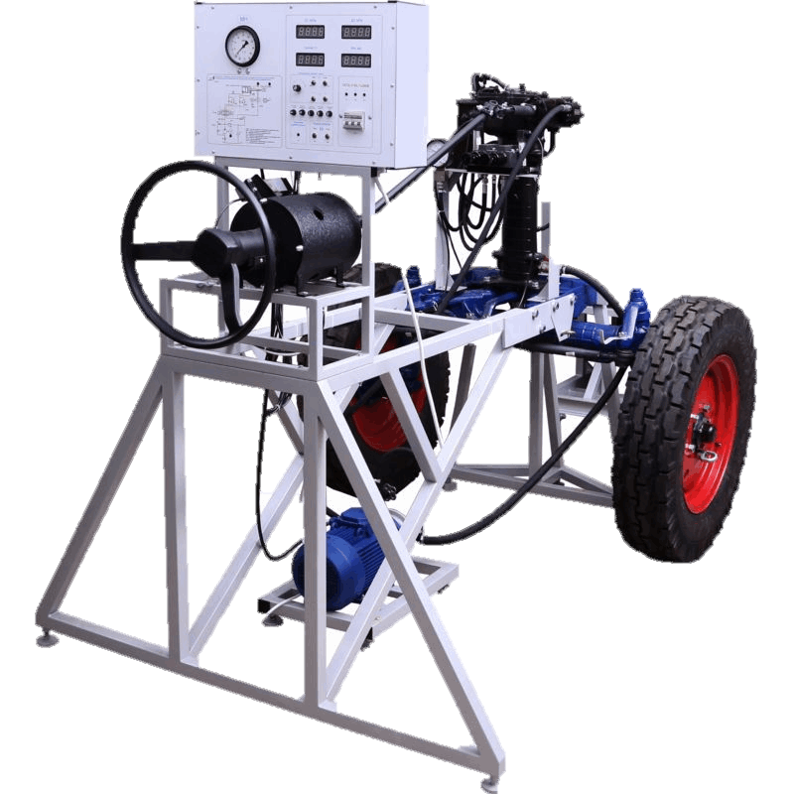
Учебный лабораторный стенд НТЦ 15.39.1 - «Испытания и
диагностирование рулевого
управления трактора с гидроусилителем интегрального
типа и гидравлической системой управления блокировкой дифференциала» позволяет:
•изучить устройство и принцип действия рулевого управления
трактора с гидроусилителем;
•исследовать характеристики
рулевого управления с гидроусилителем;
•диагностировать техническое состояние рулевого управления с гидроусилителем;
•изучать устройство и
исследовать характеристики гидравлической системы
блокировки дифференциала.

Slide 10
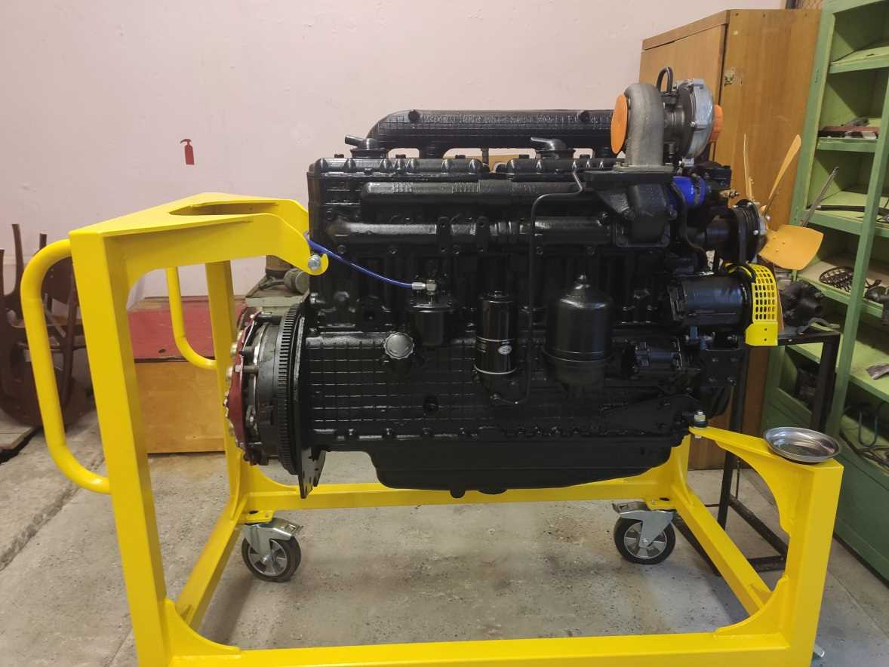
Стенд Двигатель Д-260.1
позволяет изучать конструкцию двигателя нового поколения тракторов, принципа его функционирования, а также формирования первоначальных навыков по техническому обслуживанию и диагностированию.

Slide 11
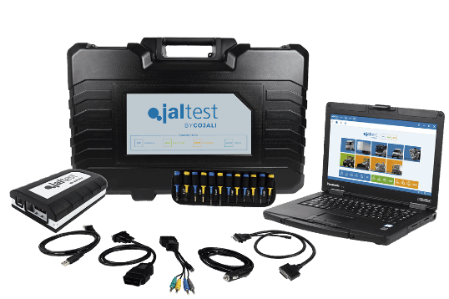
Диагностический комплекс JalTest
Предназначен для работы с электронными системами управления тракторов, комбайнов, грузовых автомобилей, прицепов.

Slide 12
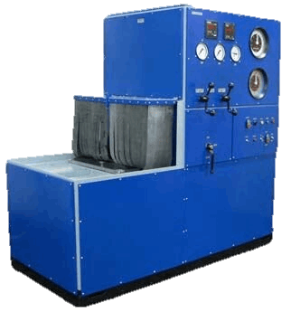
Стенд для испытания масляных насосов и фильтров КИ-28256 позволяет:
Лаборатория №108 «Техническое обслуживание и ремонт машин»
проводить испытания, обкатку и регулировку насосов смазочной системы дизельных двигателей, редукционных и предохранительных клапанов масляных насосов сельскохозяйственных, дорожно-строительных и лесопромышленных машин.

Slide 13
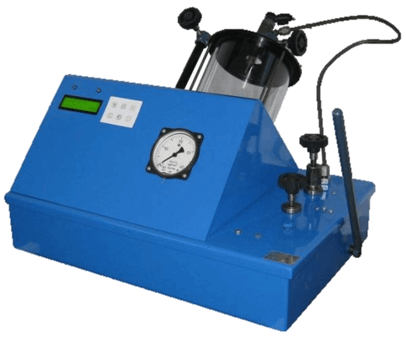
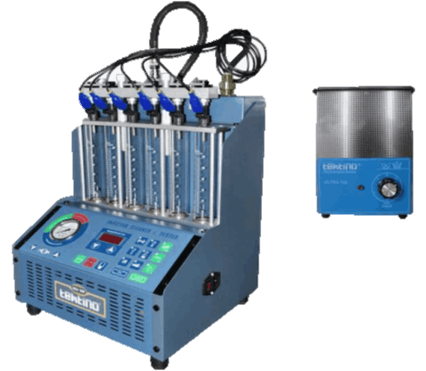
Кабинет №101 «Система питания дизелей»
Стенд для проверки и регулировки форсунок М-107Э-CR позволяет:
Установка для очистки и проверки инжекторов INJ-6В позволяет:
производить ультразвуковую очистку форсунок (до 6 штук одновременно) как механических, так и электромагнитных;
моделировать реальные параметры работы двигателя в процессе испытания;
испытывать форсунки, как с верхней, так и боковой подачей топлива.
Проводить испытания и регулировки форсунок автотракторных дизельных двигателей и дизельных инжекторов системы Common Rail.

Slide 14
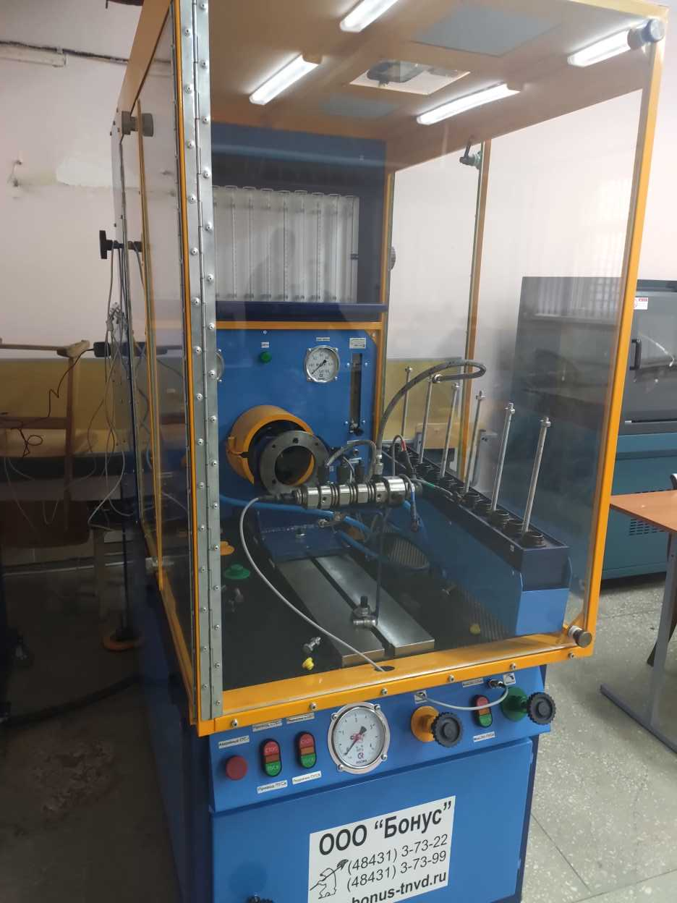
Кабинет №101 «Система питания дизелей»
Стенд для испытания дизельной топливной аппаратуры, с электронной системой контроля и ноутбуком СДМ 12-03-18 FULL Complect
Предназначен для испытания и регулировки топливных насосов высокого давления автомобильных, тракторных и комбайновых дизельных двигателей всех типов.

Slide 15
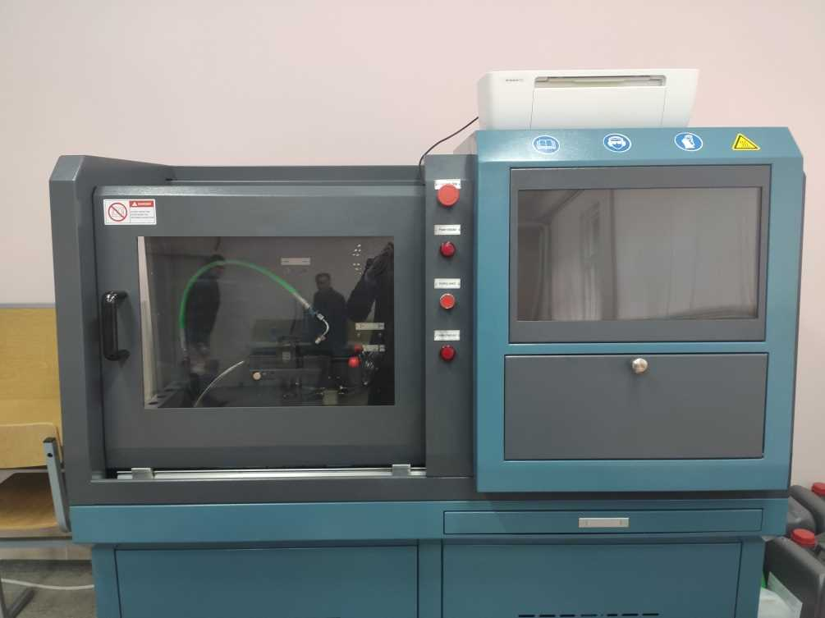
Кабинет №101 «Система питания дизелей»
Стенд для проверки форсунок Common Rail с кодированием.
Предназначен для форсунок автомобильных, тракторных и комбайновых дизельных двигателей типа Common Rail с возможностью их кодирования.

Slide 16
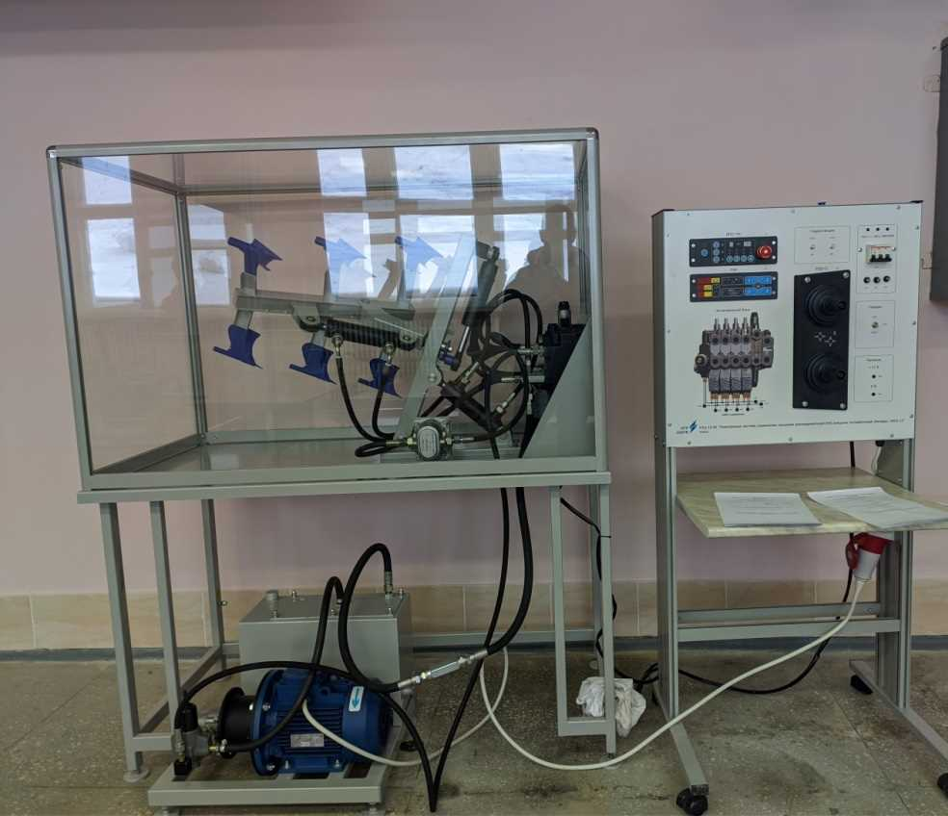
Кабинет №101 «Система питания дизелей»
Учебный лабораторный стенд НТЦ – 15.06 «Электронная система управления секциями распределителей EHS внешних потребителей (БЕЛАРУС-3022.1)
позволяет:
- изучать принцип работы электрогидравлического интегрального блока;
- изучать принцип работы распределительной секции EHS,
- изучать джойстики управления секциями распределителей EHS;
- изучать электронный блок программирования последовательности операций; управления секциями распределителей EHS,
- изучать панель электронную комбинированную (ПЭК) системы управления двигателем и внешними потребителями ГНС.

Slide 17
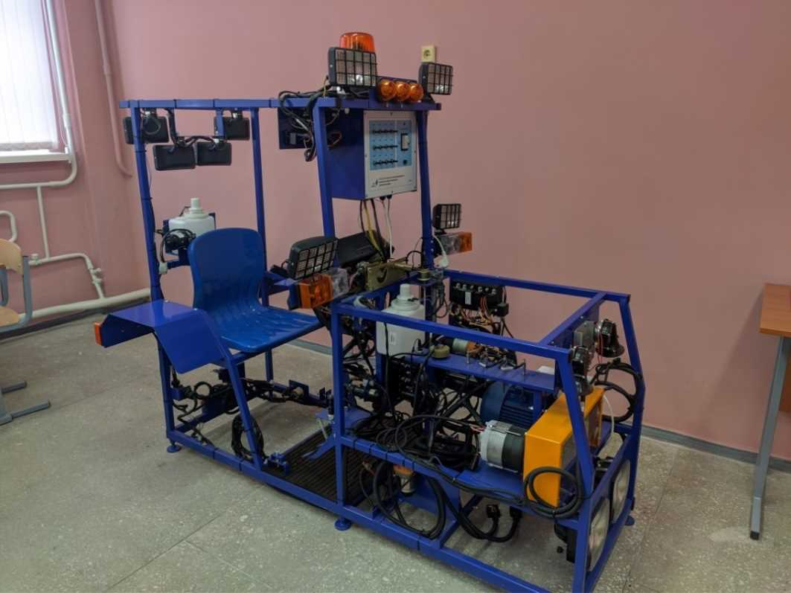
Кабинет №105 «Электрические системы электрооборудования тракторов»
Учебный лабораторный стенд НТЦ - 15.02 «Система электрооборудования семейства модернизированных тракторов Беларус» позволяет:
- изучать системы запуска двигателя семейства модернизированных тракторов Беларус;
- изучать системы зарядки АКБ семейства модернизированных тракторов Беларус;
- изучать управление свечами накаливания системы облегчения пуска семейства модернизированных тракторов Беларус;
- изучать системы управления рабочими фарами семейства модернизированных тракторов Беларус.

Slide 18
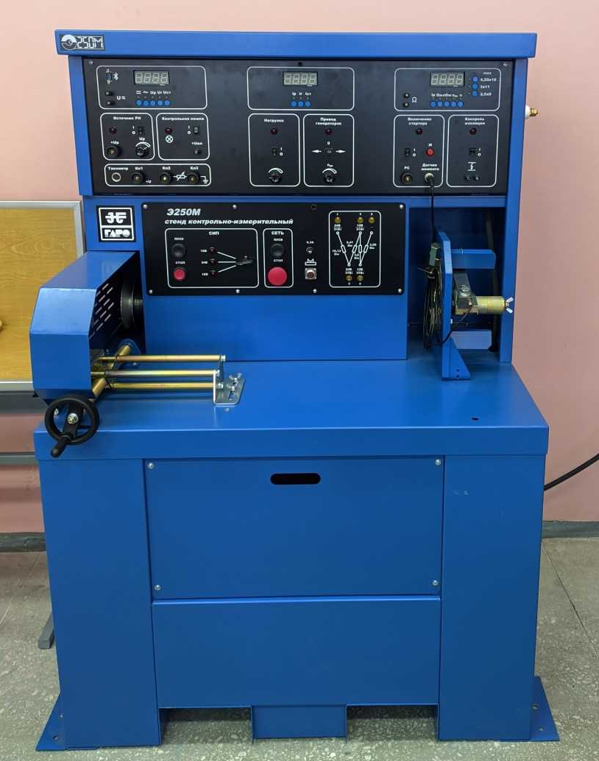
Кабинет №105 «Электрические системы
электрооборудования тракторов»
Стенд для проверки стартеров и генераторов «Э-250М-02» позволяет:
Изучать принцип обкатки и испытания генераторов и стартеров автотракторных двигателей после ремонта в режимах холостого хода, а так же под нагрузкой.

Slide 19
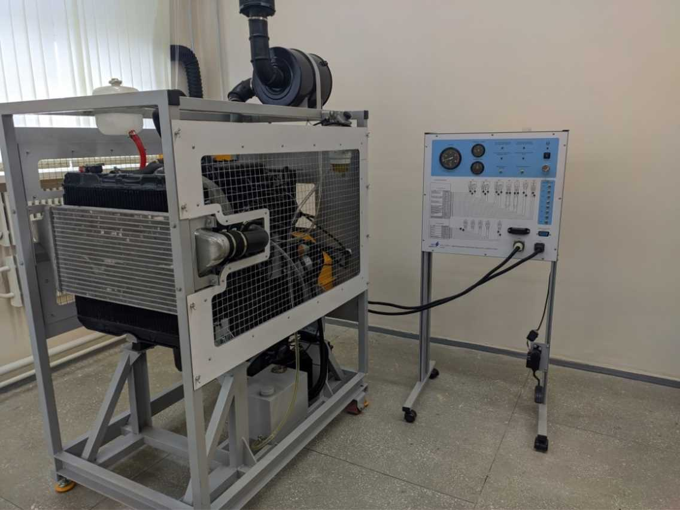
Кабинет №107«Механизмы и системы двигателей внутреннего сгорания»
Учебный лабораторный стенд НТЦ – 15.99.1 «Действующий дизельный двигатель Common Rail» позволяет:
- изучать особенности устройства дизельного двигателя Д-245;
- изучать устройство системы питания Common Rail двигателя;
- изучать устройство электрооборудования двигателя;
- изучать устройство системы охлаждения двигателя;
- изучать устройство системы смазки двигателя;
- исследовать процессы функционирования двигателя.

Slide 20
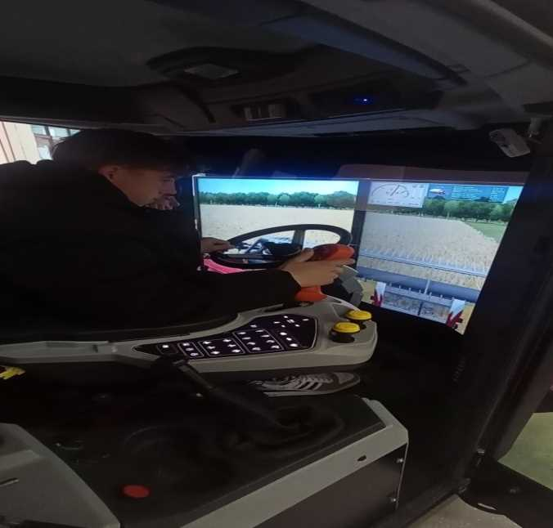
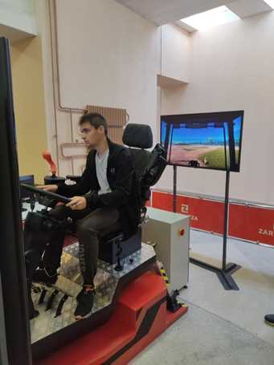
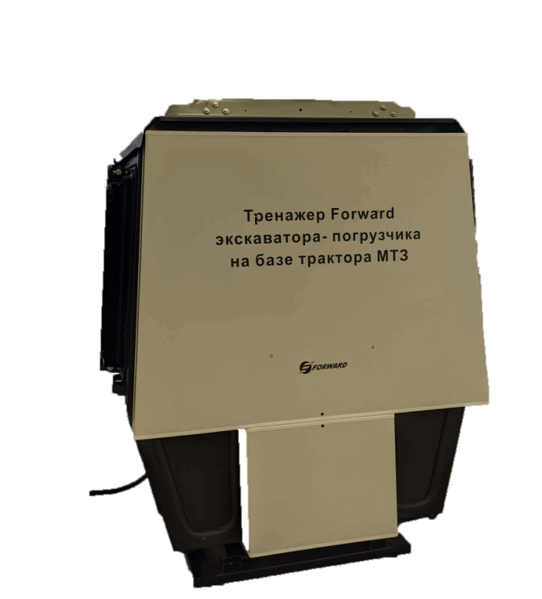
Учебный зал тренажеров
Тренажер зерноуборочного комбайна Acros 530
Динамический тренажер трактора
Тренажер экскаватора-погрузчика на базе трактора МТЗ-82
Тренажеры позволяют изучить состав, расположения органов управления и контрольно-измерительных приборов (КИП) кабины, а также
выработать моторные навыки управления процессами типичных колесных тракторов, зерноуборочных комбайнов и экскаваторов-погрузчиков.

Slide 21
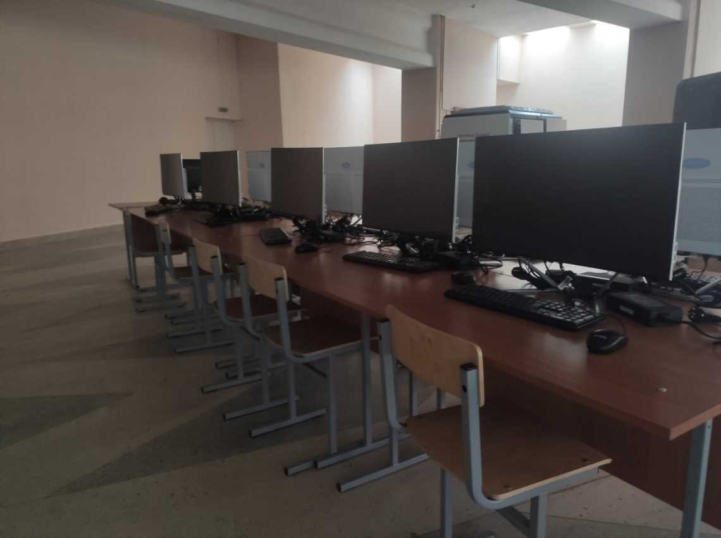
Учебный зал тренажеров
Компьютерный класс и ПО к нему по дисциплинам курса:
Позволяет получать теоретические знания конструкции и принципу работы отдельных узлов и механизмов в современной техники, и их техническое обслуживание, за счет применения специализированного программного обеспечения.

